Slide 1
29.09.2015
Тема урока:
Свойства арифметического корня n-ой степени.

Slide 2




Свойства корня п–ой степени
Продолжите фразу:
Корень n-степени (n=2,3,4,5, …) из произведения двух неотрицательных чисел равен…
произведению корней n-степени из этих чисел:
=
Пример:
=
=
2⋅3=6

Slide 3
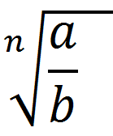

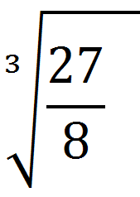
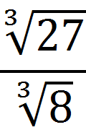

Свойства корня п–ой степени
Если a ≥ 0, b >0 и n=2, 3, 4, 5, … то справедливо равенство
=
Пример:
=
=

Slide 4
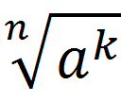



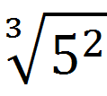
Свойства корня п–ой степени
Если a≥ 0, n=2, 3, 4, 5, … и k любое натуральное число, то справедливо равенство
Пример:

Slide 5
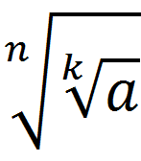

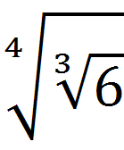

Свойства корня п–ой степени
Если a≥ 0, n и k - натуральные числа, большие 1, то справедливо равенство
Пример:

Slide 6
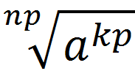
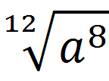
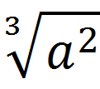
Свойства корня п–ой степени
Продолжите фразу:
Если показатели корня и подкоренного выражения умножить или разделить на одно и то же натуральное число, то…
значение корня не изменится
Пример:

Slide 7
Вычислите:

Slide 8
Упростите выражение:

